Slide 1
YAHUDİLİK-1 Tarihçe

Slide 2
Neler öğreneceğiz?
Yahudiliğin doğuşunu ve gelişim sürecini özetler.

Slide 3
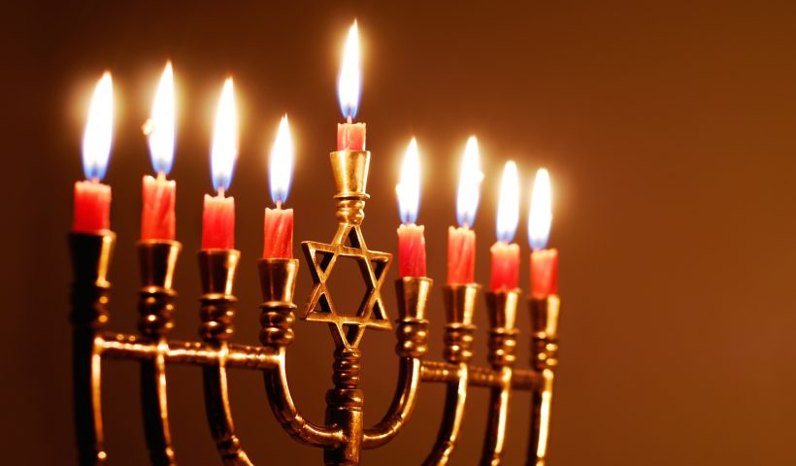
Yahudilik, yaşayan ilahi kaynaklı dinlerin en eskilerinden biri olup mensubu en az olanıdır. Bu dine Hz. Musa’ya nispetle “Musevilik” mensuplarına da yahudi, musevi veya israiloğulları denir.

Slide 4
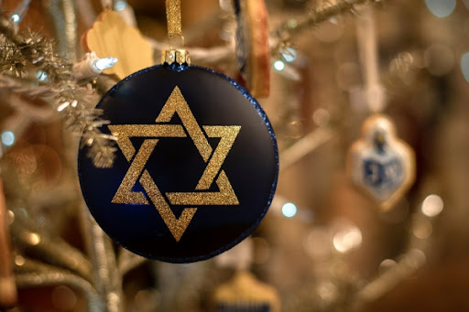
Kendi içinde din mi, ırk mı yoksa millet mi olduğu pek belli değildir. Yahudilikte ırk ve din iç-içe girmiştir, bunları birbirinden ayırmak oldukça güçtür. Yahudiliğin, genelde aynı soya ve dini cemaate sahip ırk ve inanç birliği olduğu söylenebilir.

Slide 5
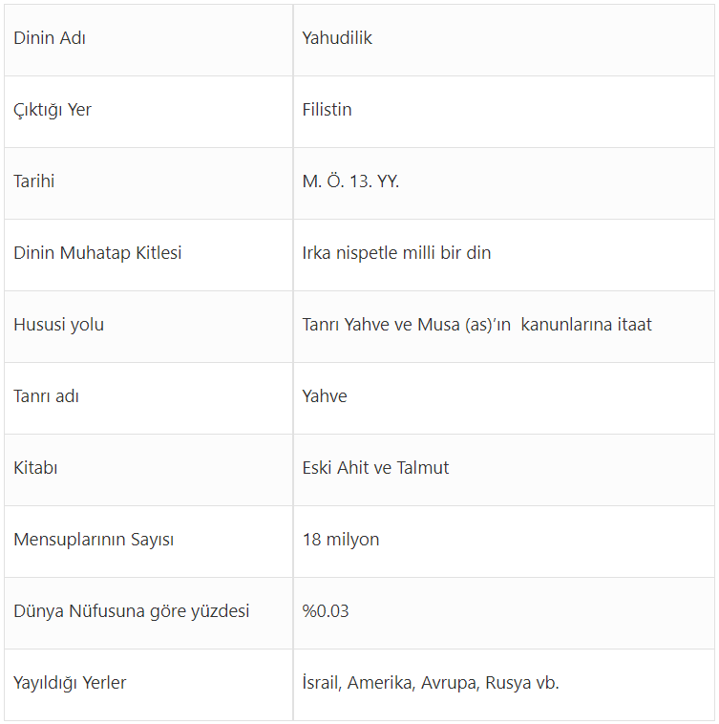

Slide 6
işgalci

Slide 8
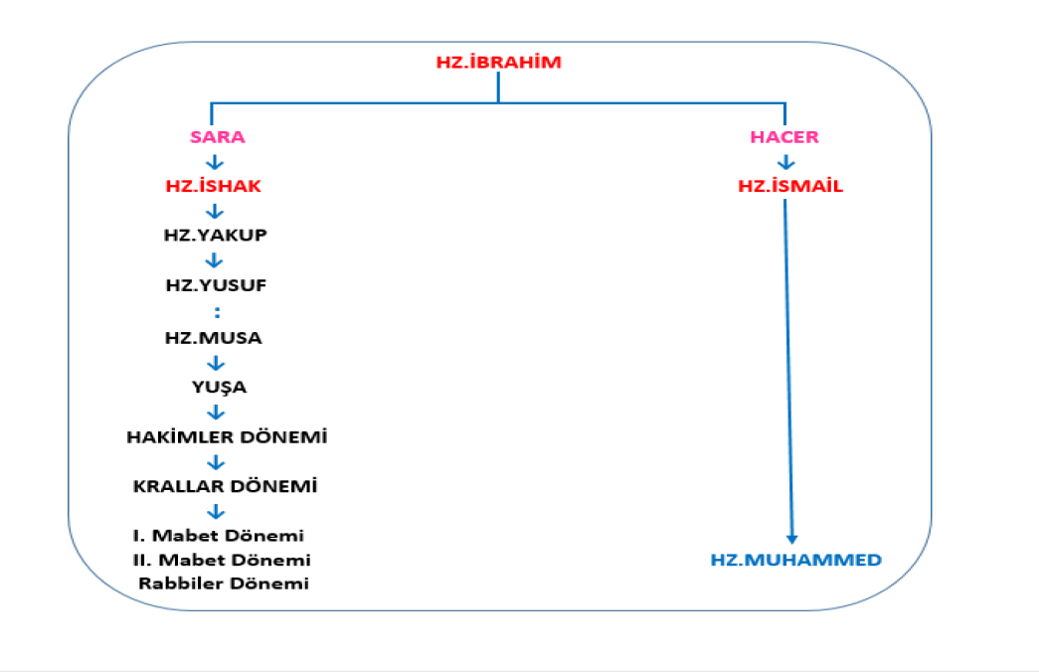

Slide 9
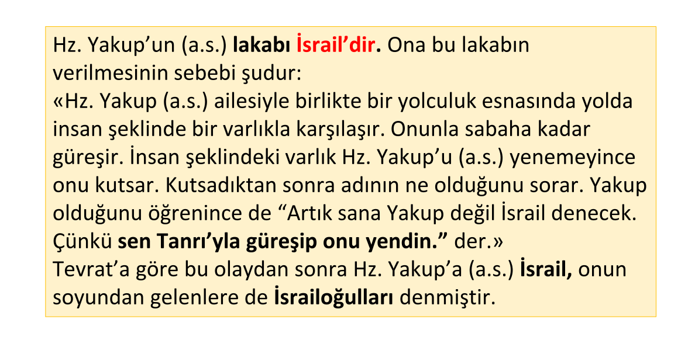

Slide 11
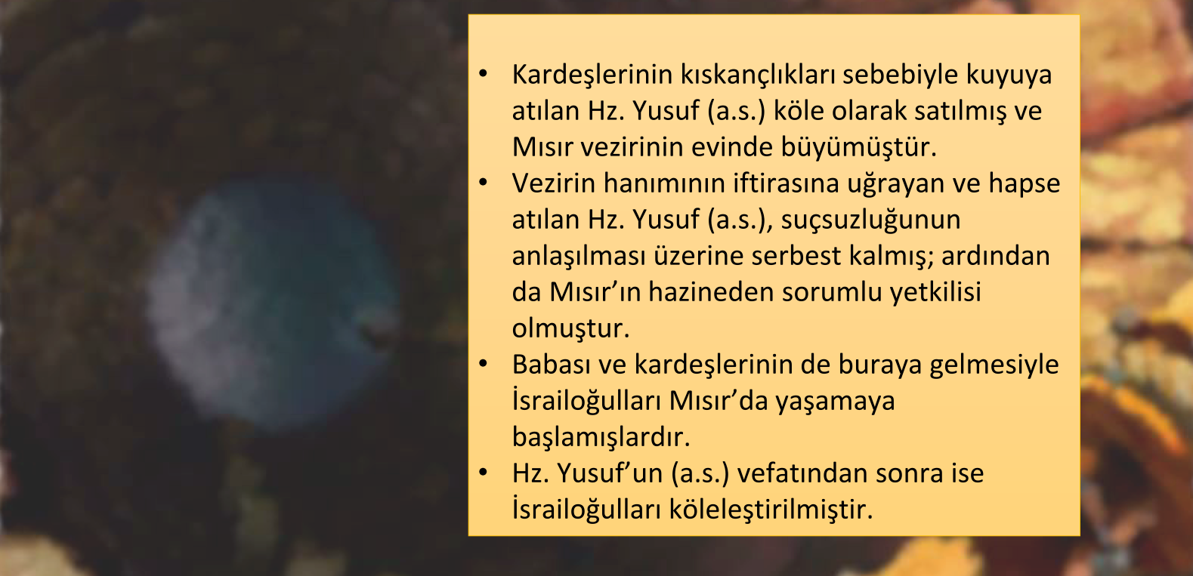

Slide 15
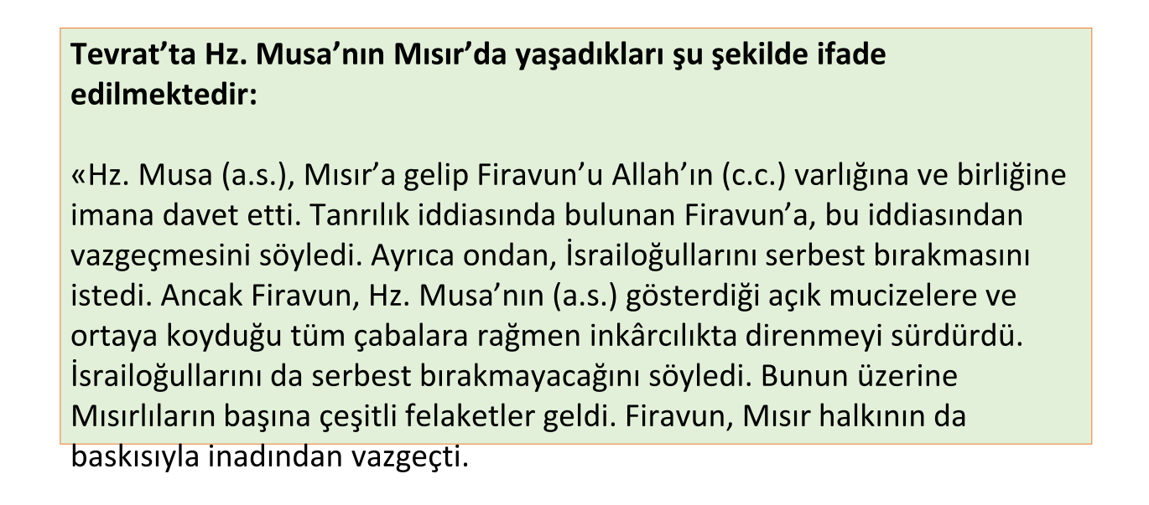

Slide 19
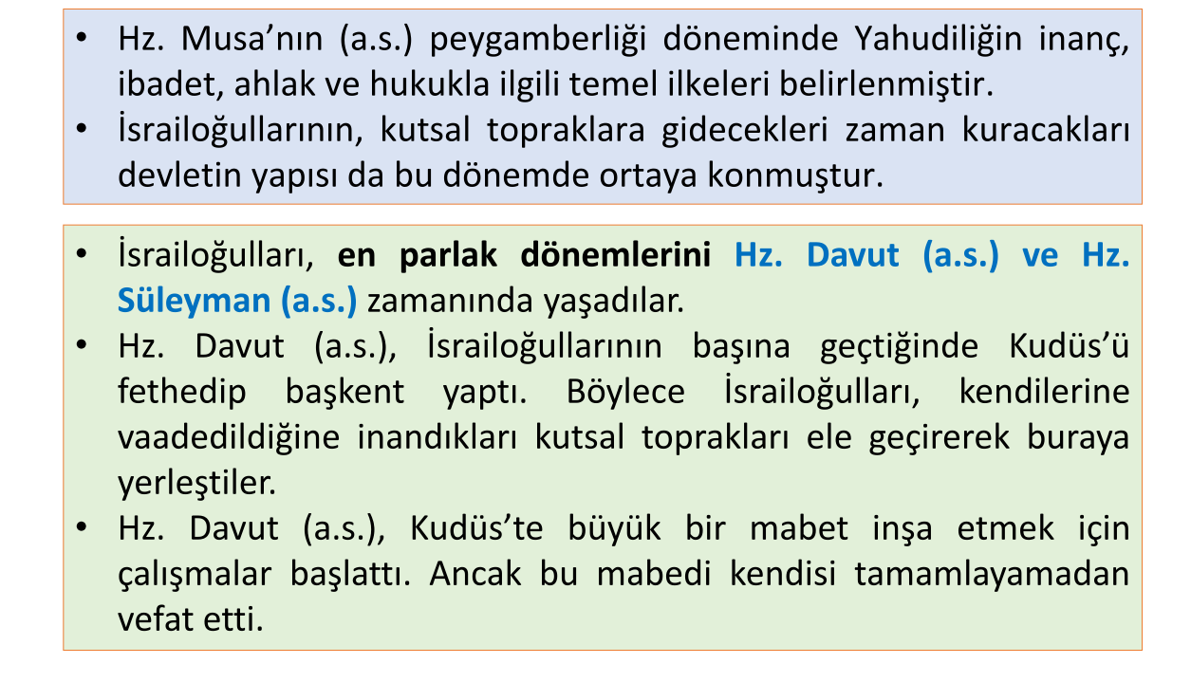

Slide 22
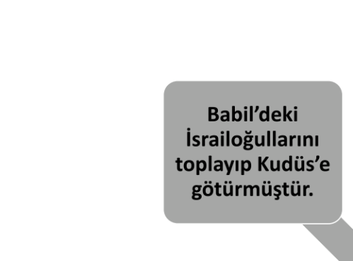
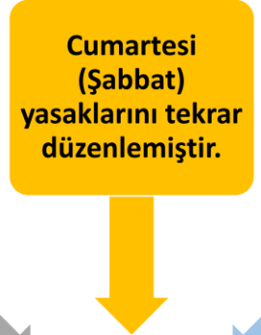
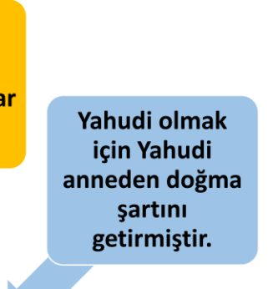
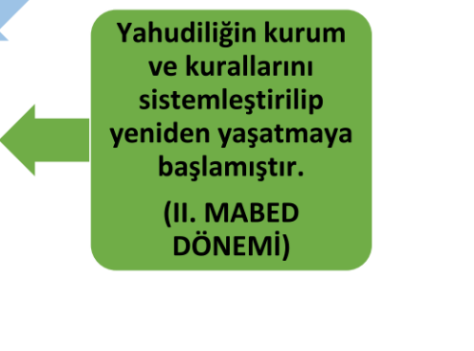
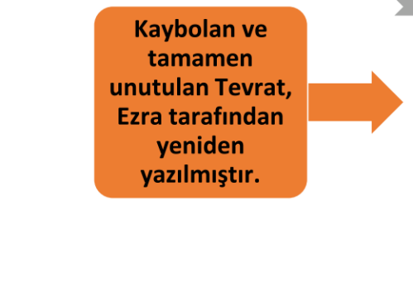

Slide 26
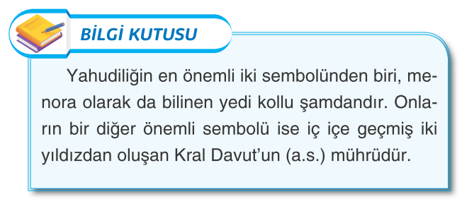

Slide 27
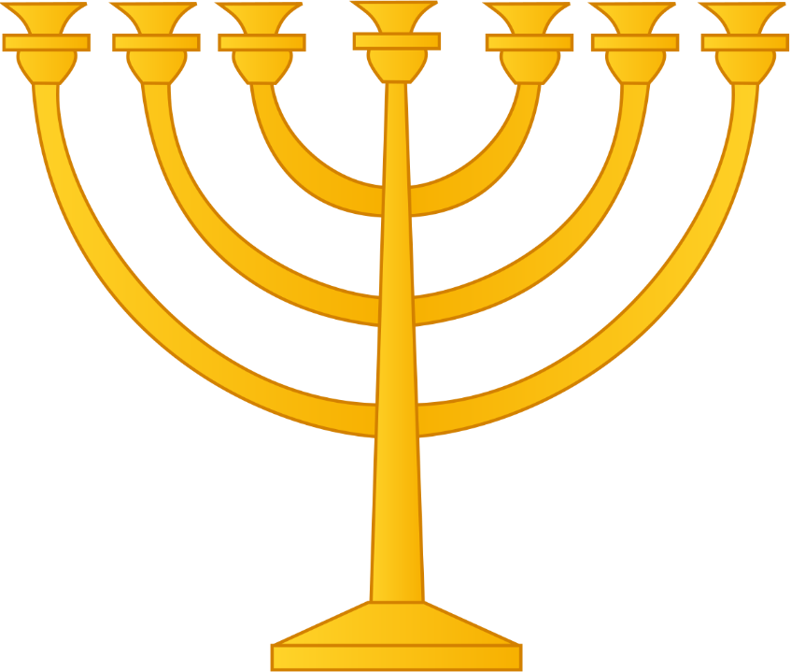

Slide 28
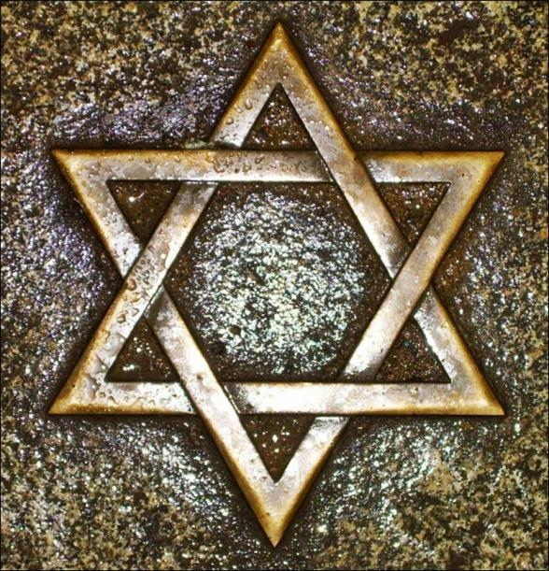
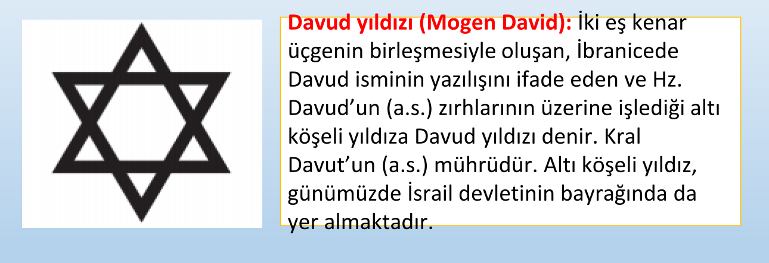

Slide 31
https://www.youtube.com/watch?v=ca_ocWPh_PE

Slide 32
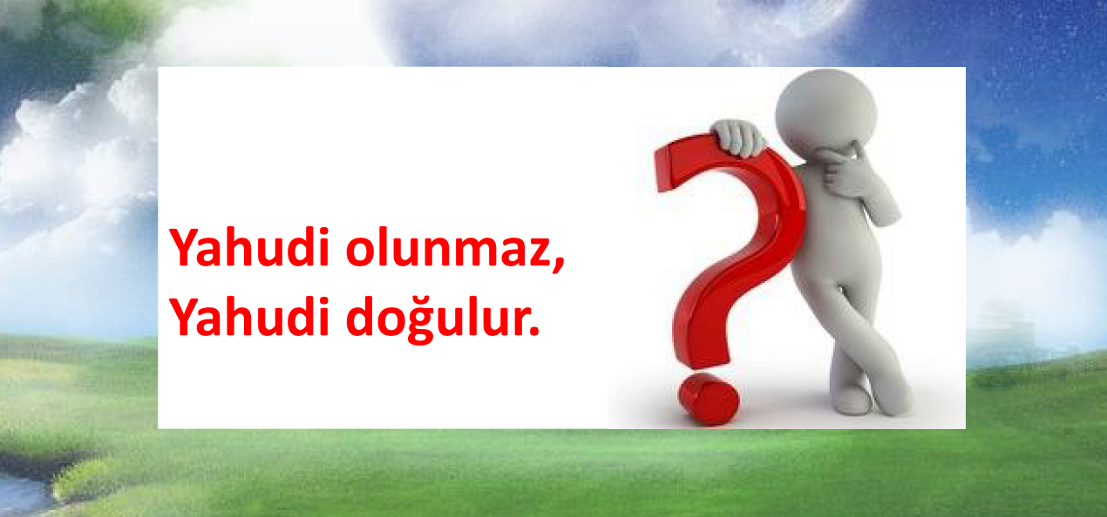

Slide 33
15.12.2021
Tekirdağ/Çerkezköy

